Slide 1
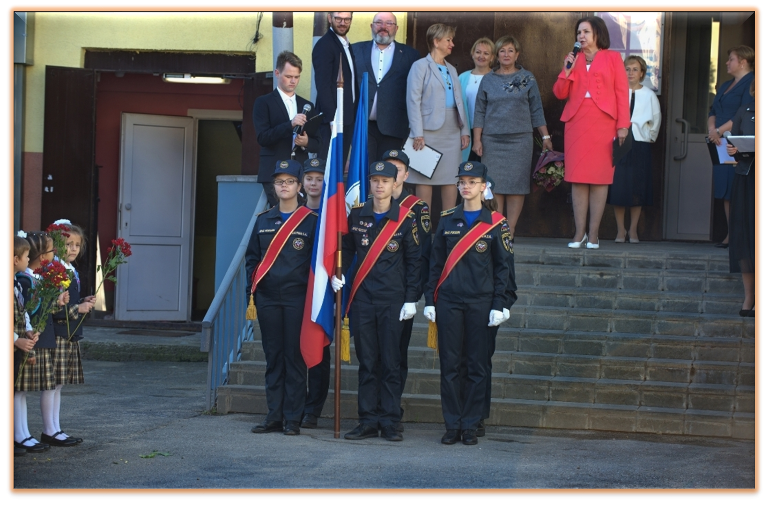
Видеоэкскурсия «Торжественная линейка

Slide 2
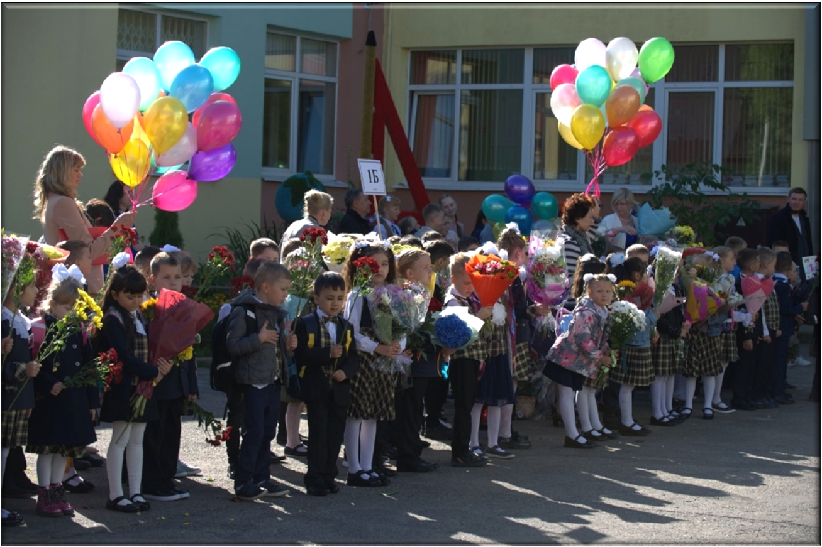
День знаний – это праздник для всех учеников школы

Slide 3
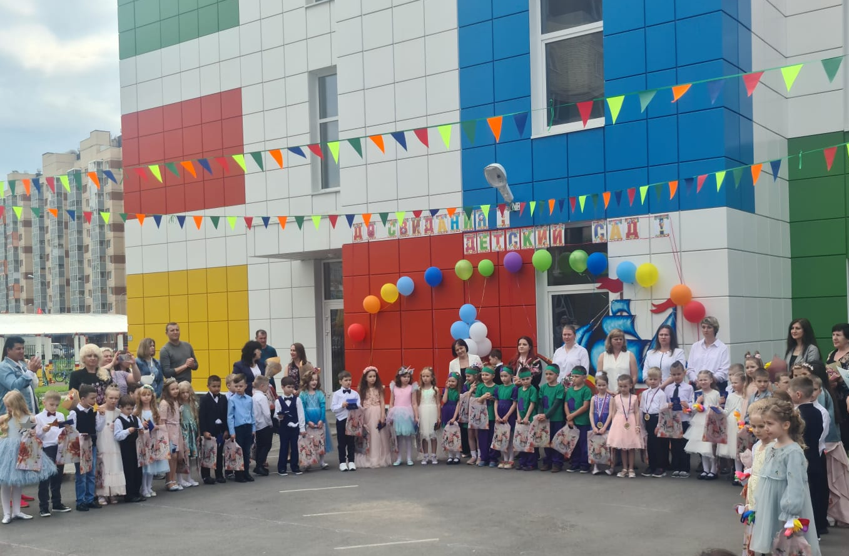
Фотоальбом
Выпускники детского сада теперь первоклассники
Пользователь

Slide 4
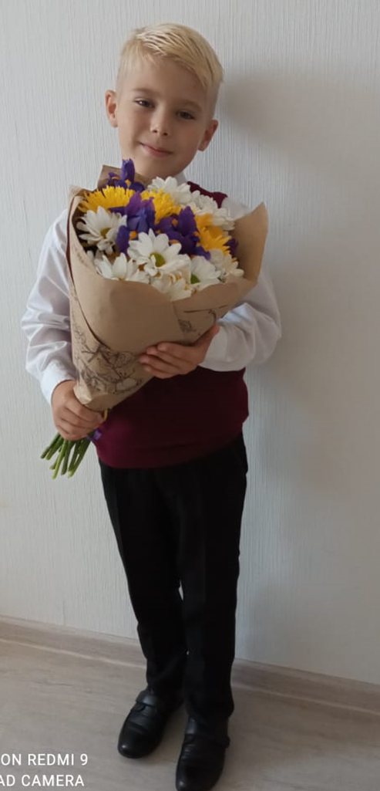
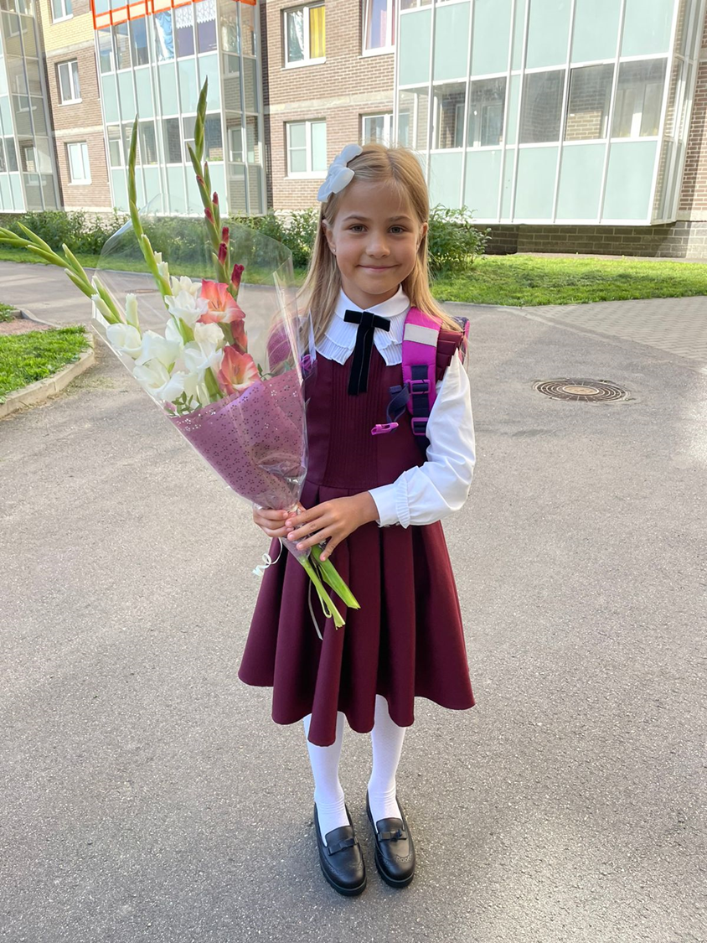
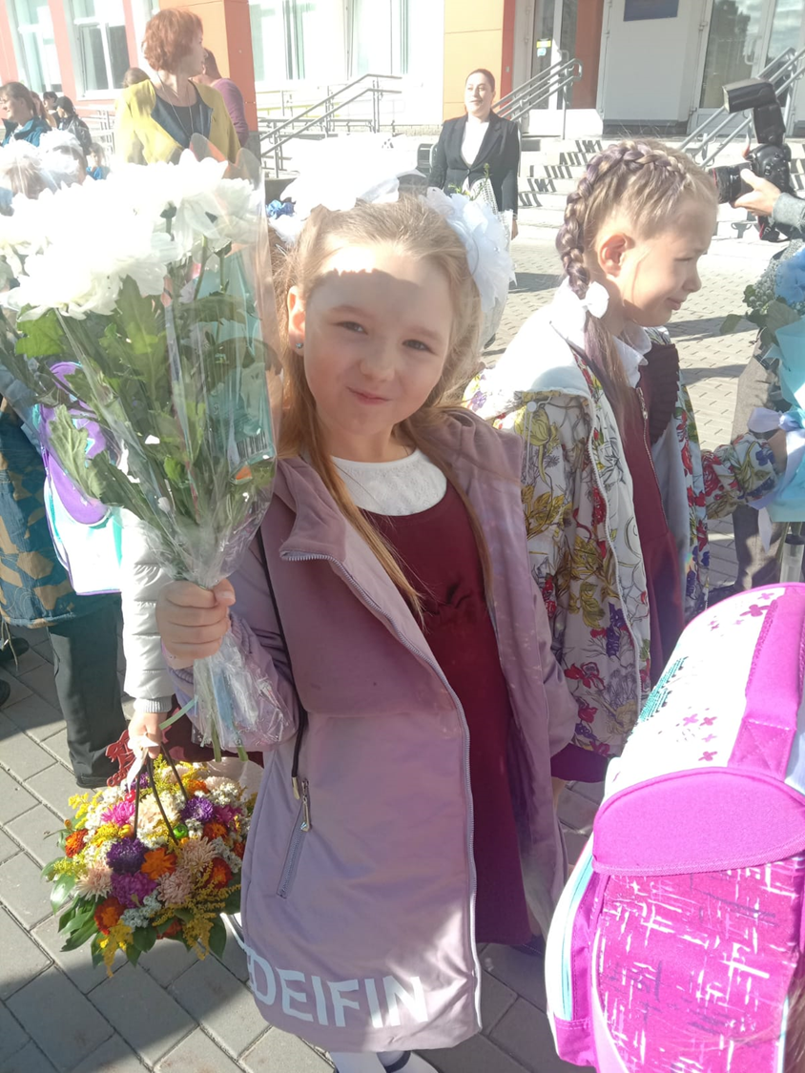
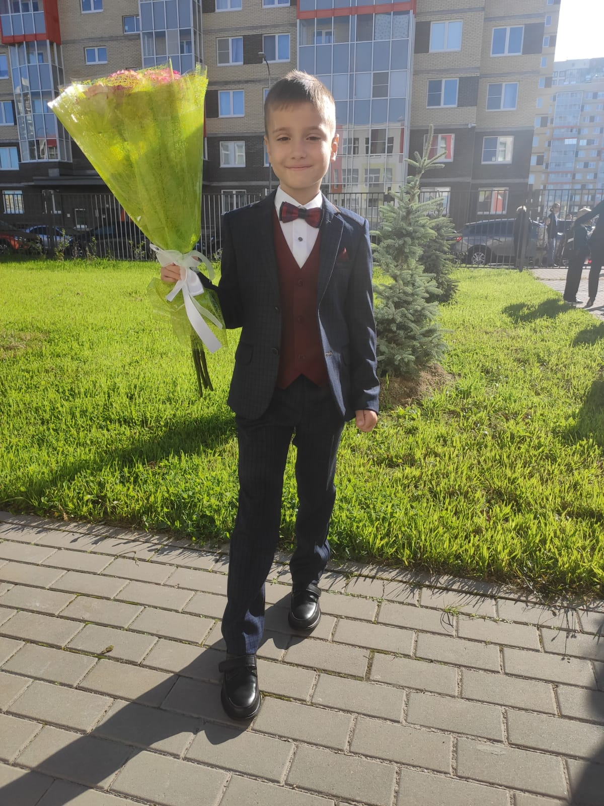
1 сентября – начало учебного года и все ученики идут в школу

Slide 5
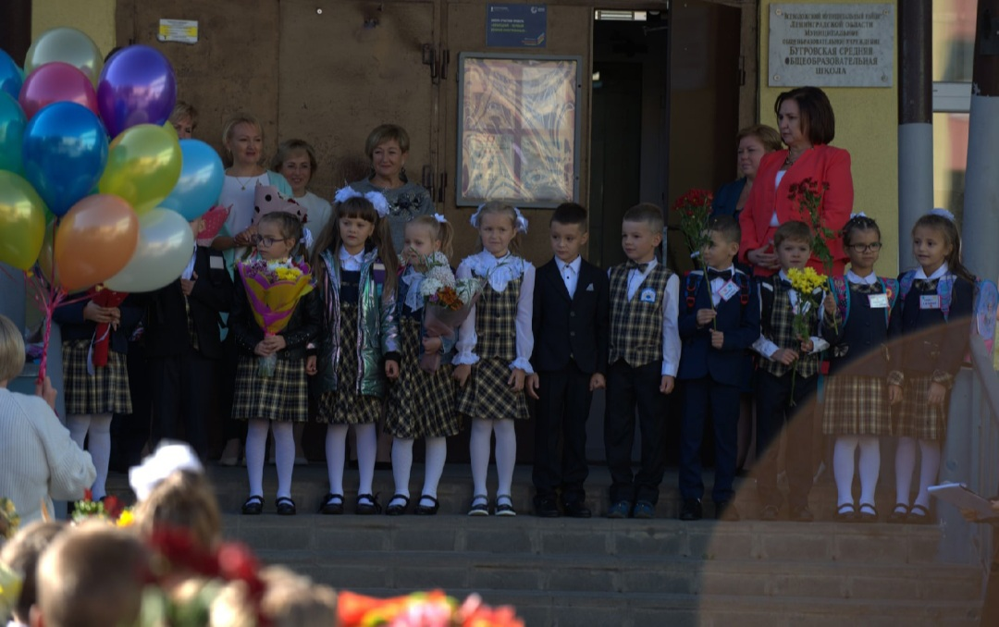
Учебный год стартует с торжественной линейки

Slide 6
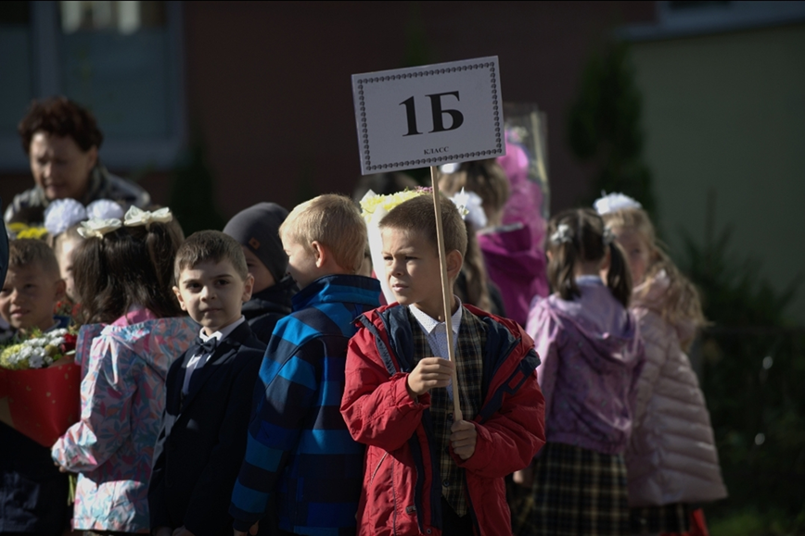
Все дети собираются классами вместе с классными руководителями и строятся у школы

Slide 7
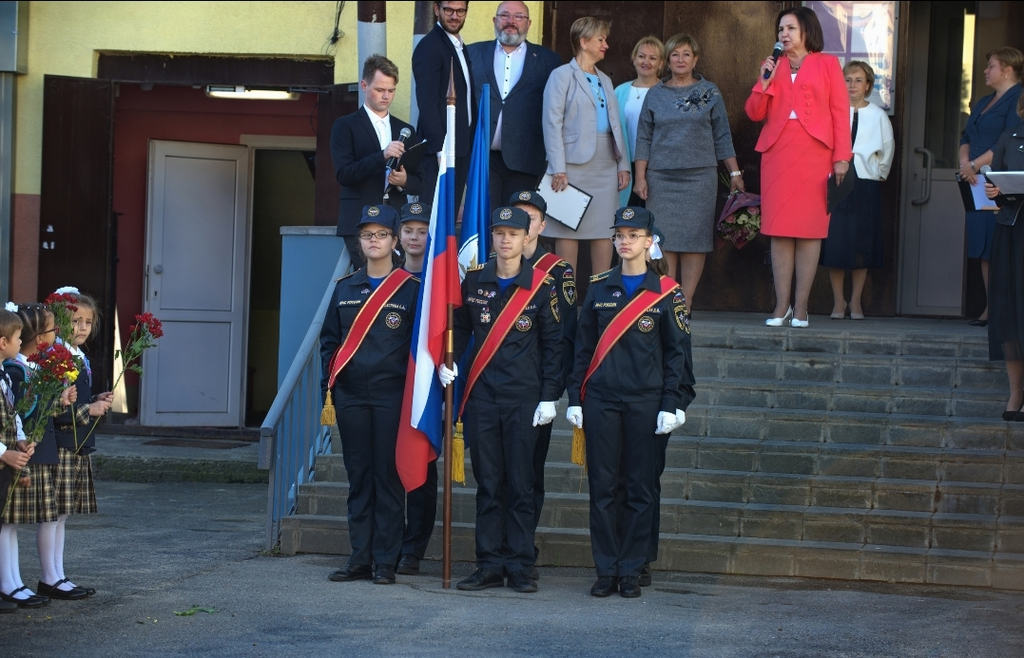
Под звуки барабана вносят флаг школы

Slide 8
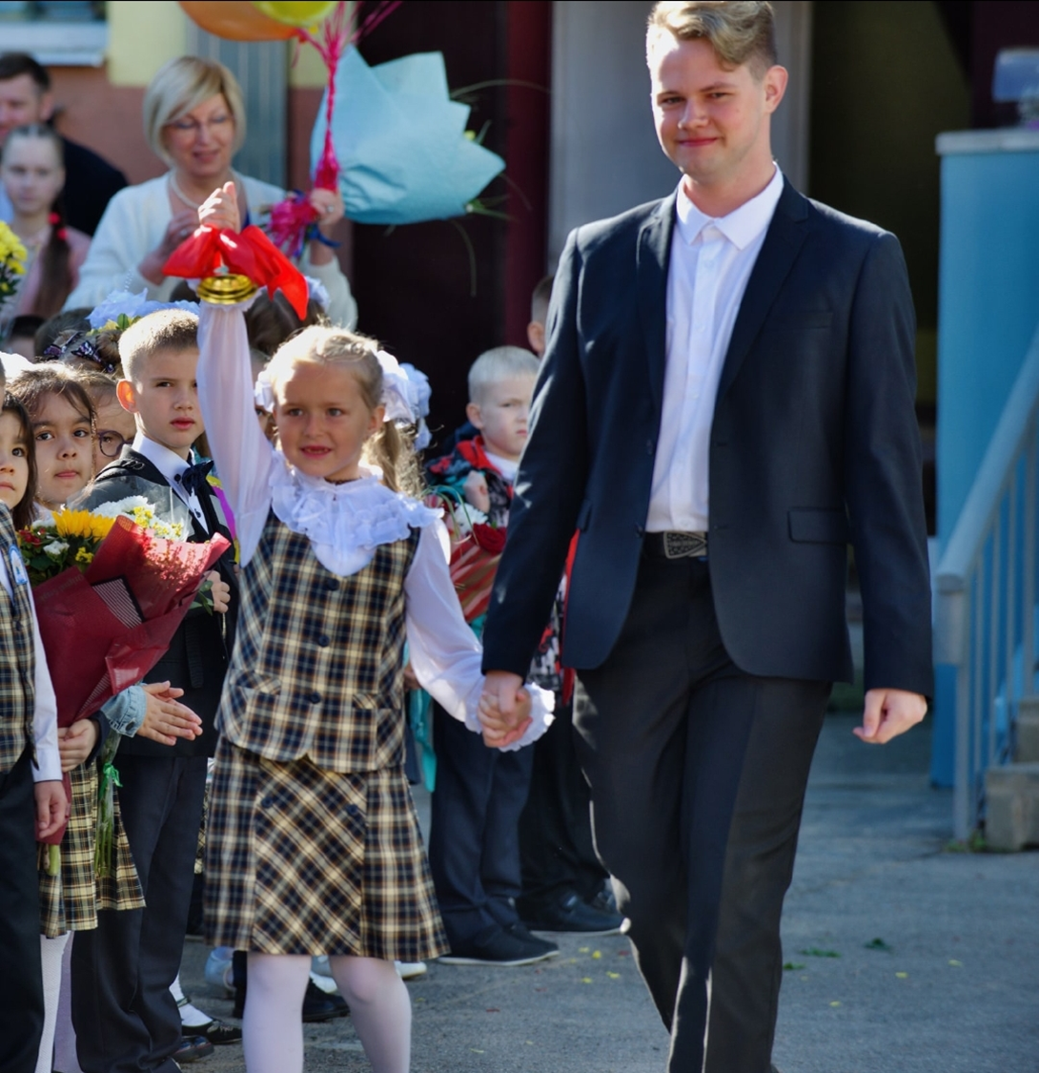
Линейку начинают с первого звонка

Slide 9
В этот день всех учеников поздравляет директор школы

Slide 10
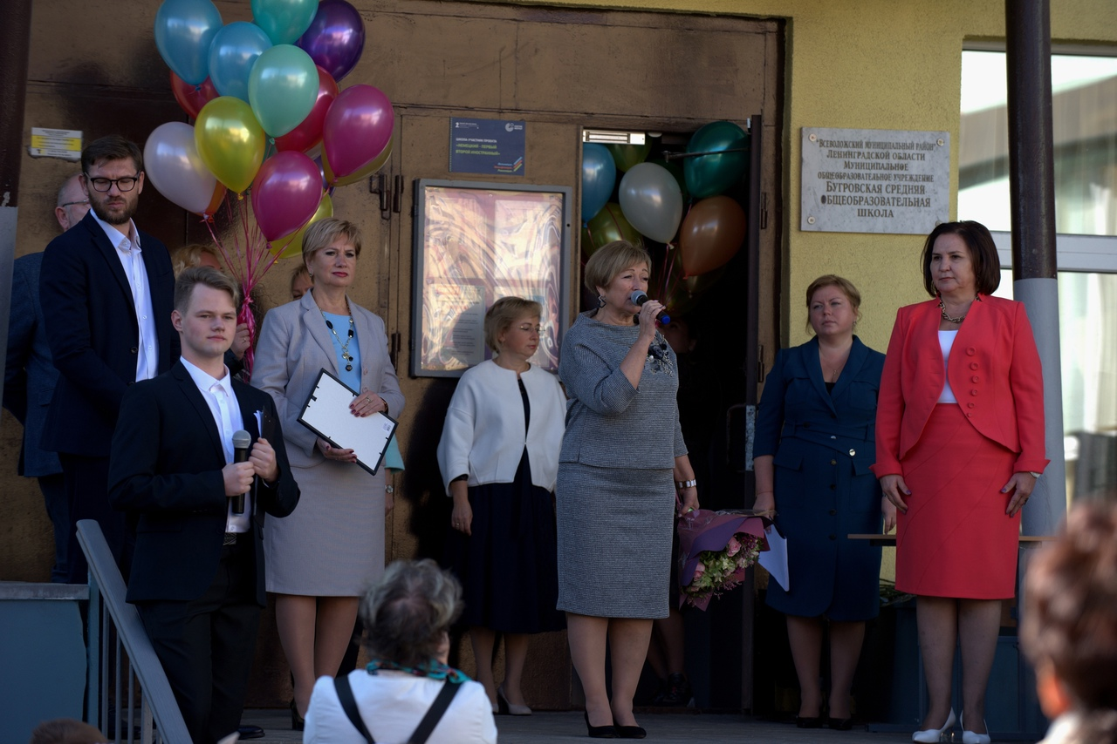
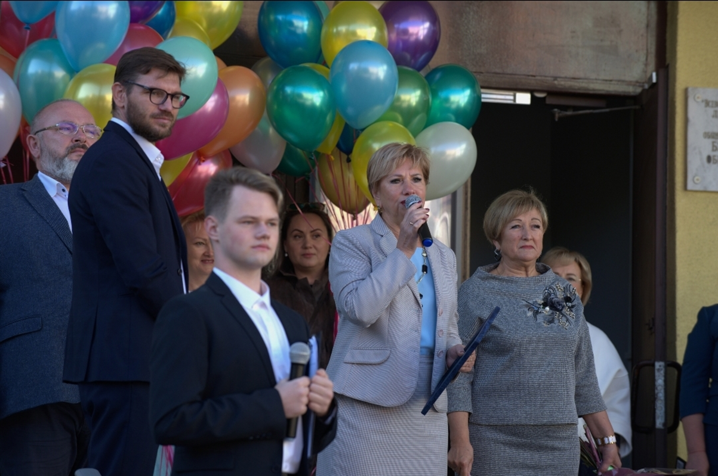
к поздравлениям присоединились глава администрации
МО «Бугровское сельское поселение» Купина И.В. и глава МО «Бугровское сельское поселение» Моисеева Е.В.

Slide 11
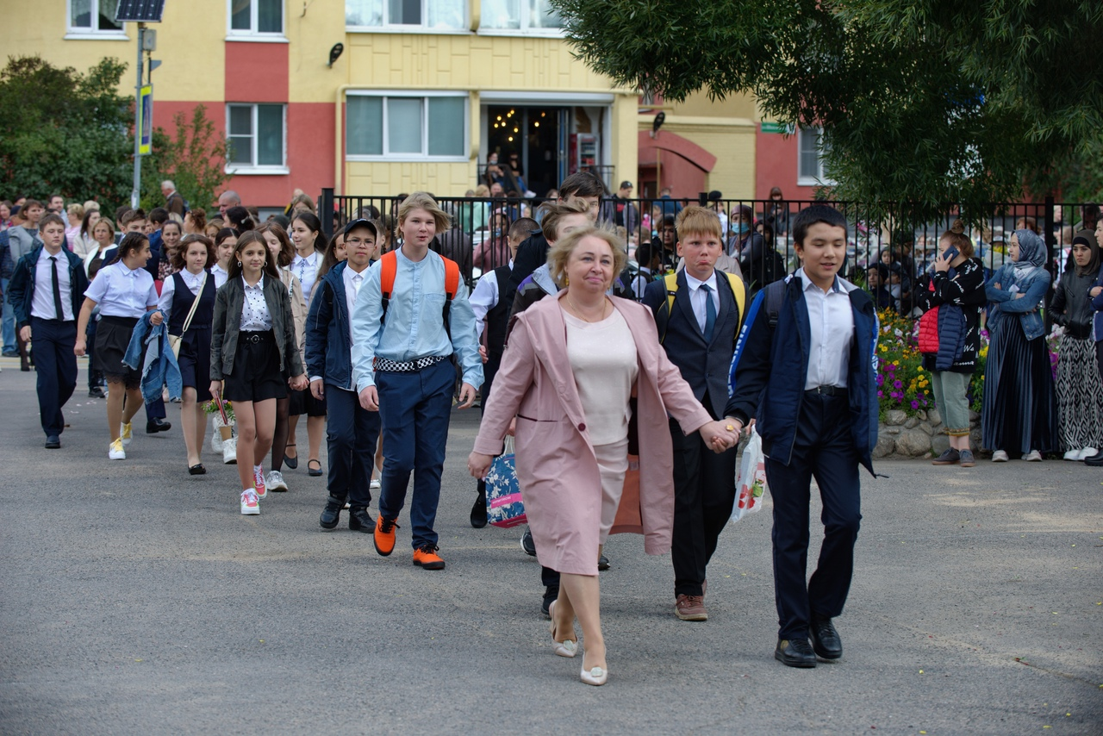
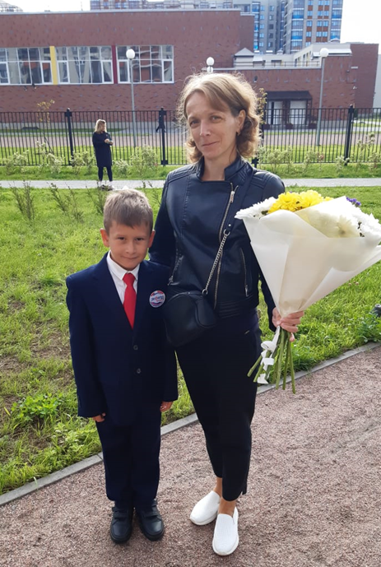
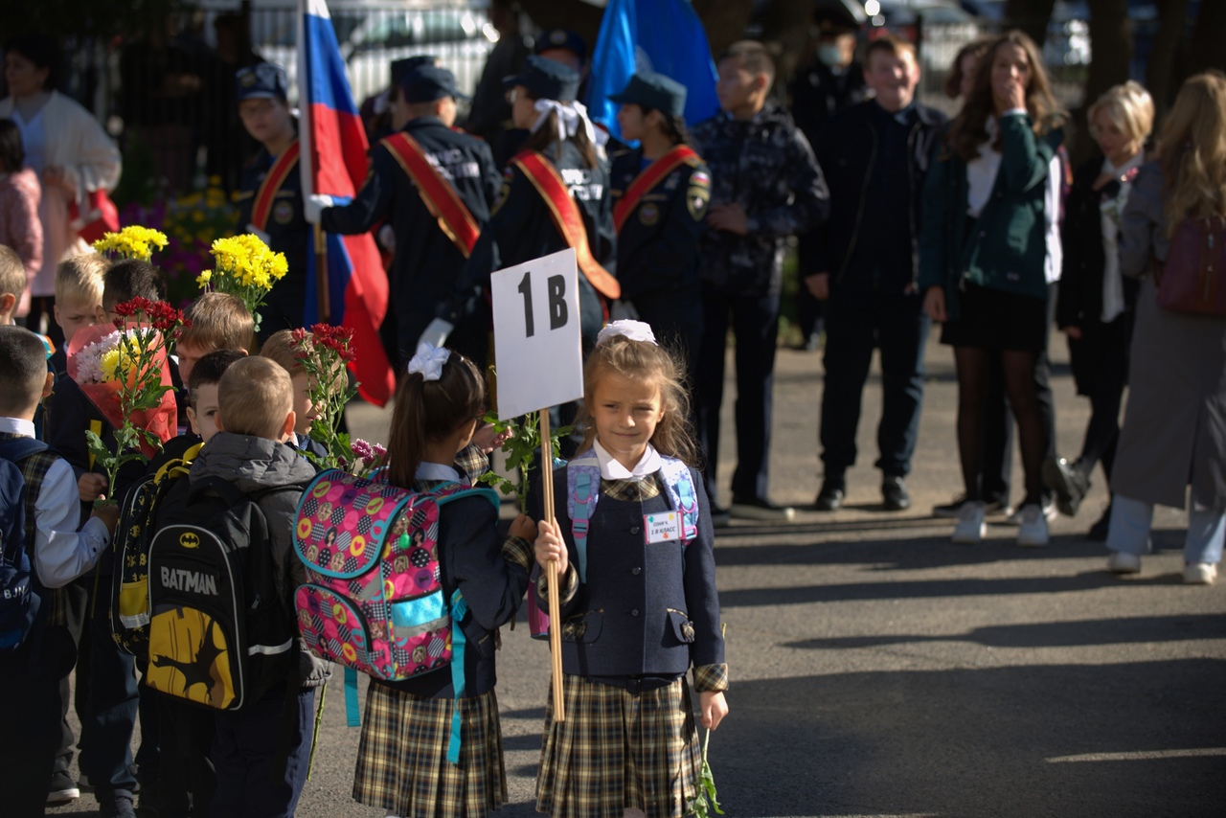
поздравили ребят старшеклассники и родители,

Slide 12
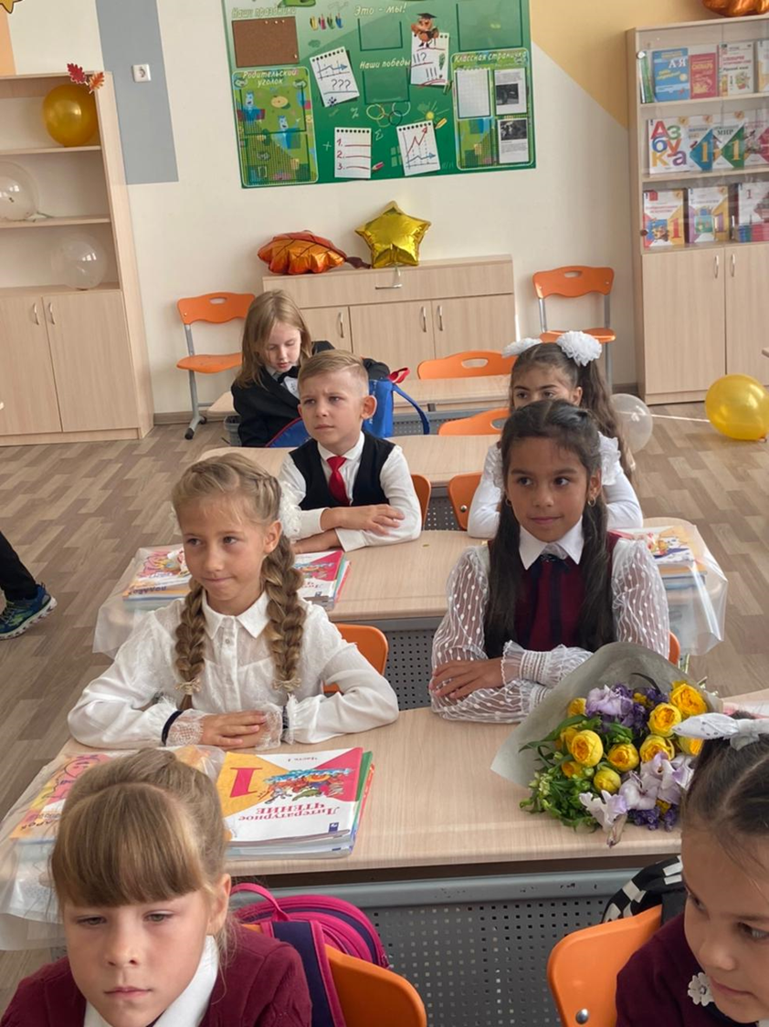
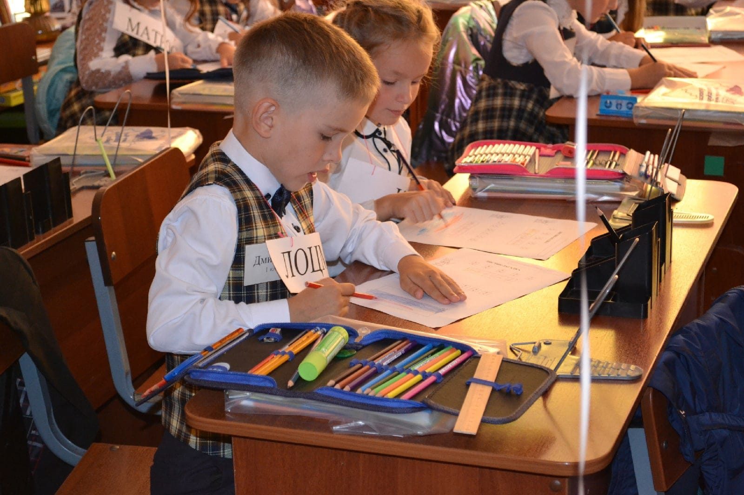
После торжественной линейки в классах проводится урок Мира

Slide 13
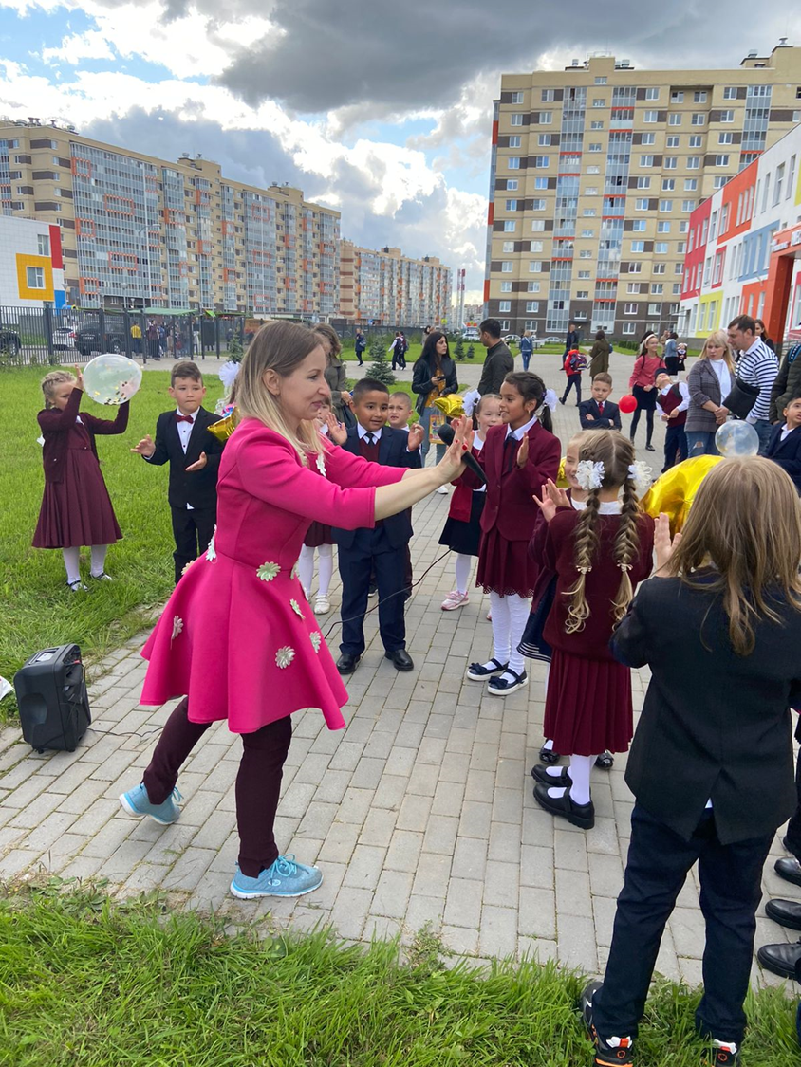
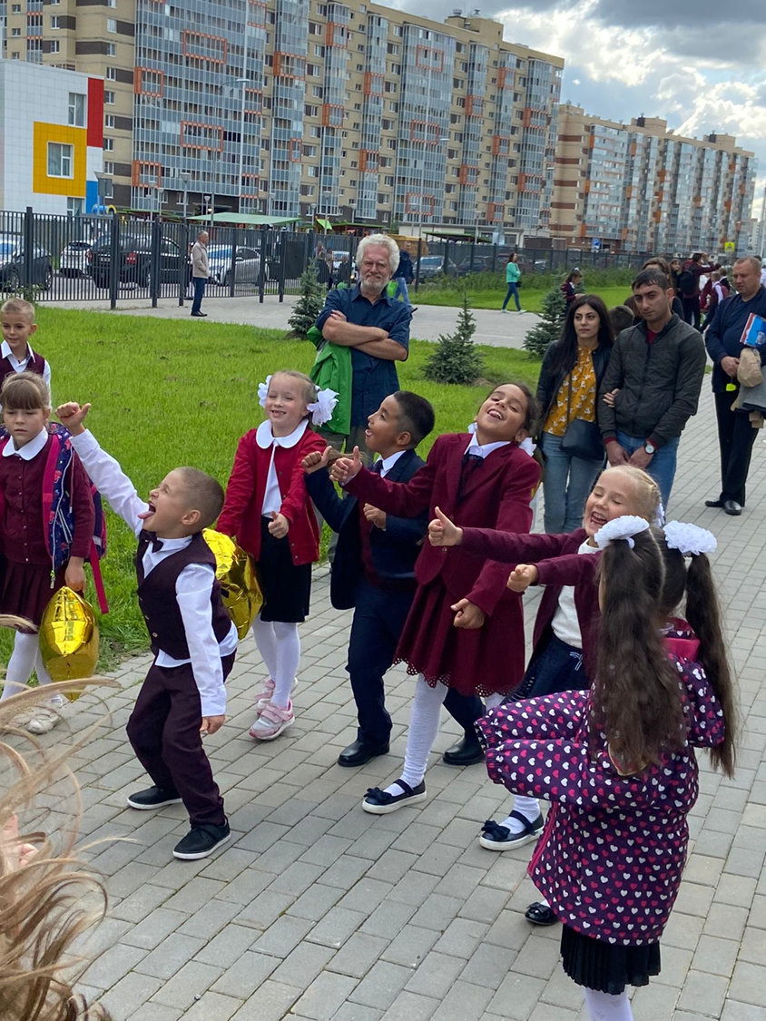
Заканчивается День знаний
развлечениями для детей

Slide 14
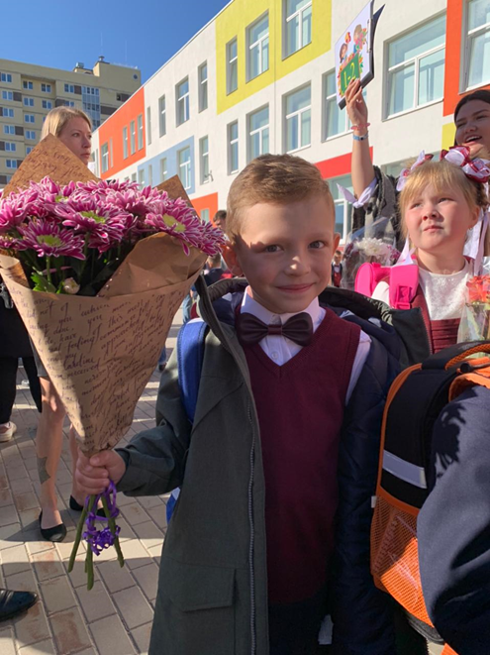
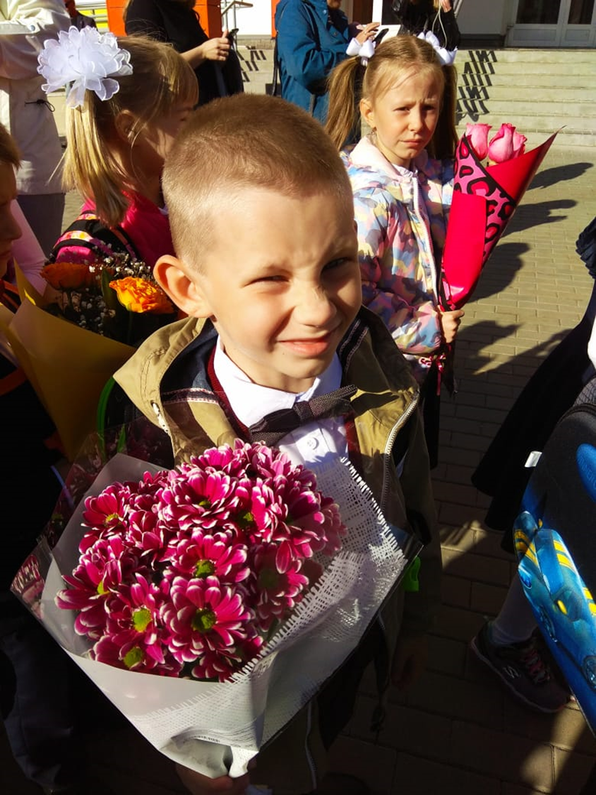
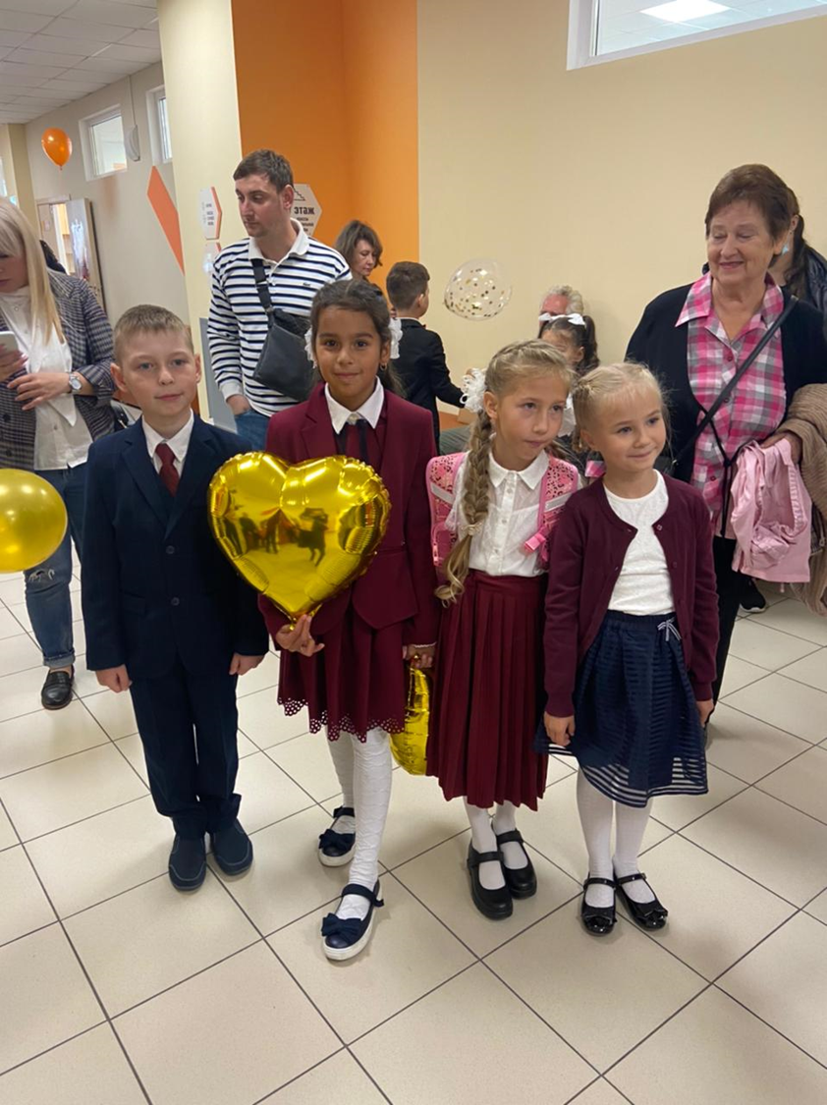
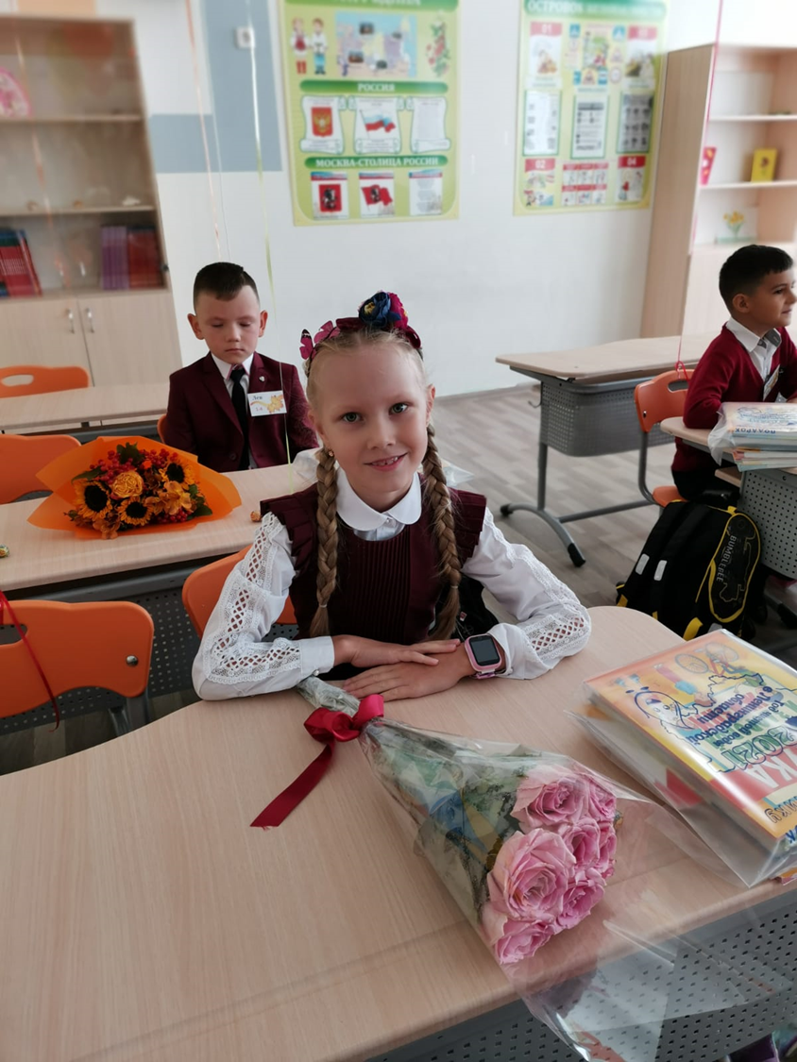
Поздравляем наших первоклассников и желаем им доброй и интересной дороги по странам знаний

